Slide 1
과목_학년학기_단원 | suhi_p_0401_02
차시명 | 06 각도가 얼마쯤 될까요
파일명 | suhi_p_0401_02_0006
검토 | 담당
수학팀 | 김윤희
문서 HISTORY
번호 | 버전 | 문서 작성일 | 내용 비고 | 작성자 (내선번호) | 검토자
1 | V 1.0 | 2022.01.15 | 문서 발생 | 김예인
2 | V 1.0 | 2022.01.19 | 1차 검수 |  | 김윤희
3 | V 2.0 | 2022.01.22 | 2차 검수 |  | 김예림
4 | V 3.0 | 2022.01.24 | 문서 수정 | 김윤희
5
6
7
8
9
10
11

Slide 2
학습 단계 | 파일명 | 페이지 정보 | 프레임 수 | 자료 형태 (동영상, 애니메이션, 노래)
 | suhi_p_0401_02_0006.html | 수학 익힘 32~33쪽 | 1 | Html5
총 프레임 수 |  |  | 1

Slide 3

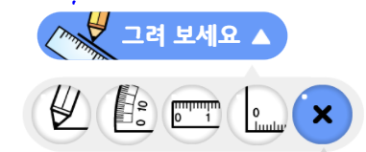
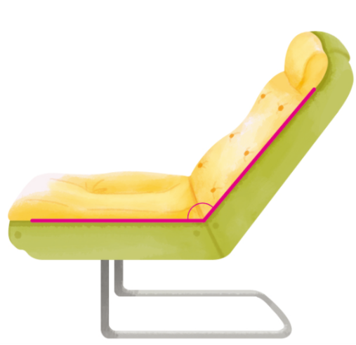





4-1
2. 각도
suhi_p_0401_02_0006
06 각도가 얼마쯤 될까요
Θ Description & Function
각도가 얼마쯤 될까요 │ 32~33쪽
3
5
풀 팝업창(다음 슬라이드)
풀이 확인 팝업창(#1 풀 팝업창 다음 슬라이드)
답 칸 클릭하면 답 나타남. 정답 확인 버튼은 정답 가리기로 토글 됨.
4. 전자저작물의 도구 툴 그대로 사용. 단, 버튼 내의 텍스트는 약물에 사용하는 YGJAL 폰트, 24px로 바꿔주세요.
[관련 기능 DVD 개발물]
수학(박) 4-1 지도서\app\resource\contents_sub\lesson02\ops\ms_lesson02\ms_41_2_05_01_01.html
5. 예 약물은 어림한 각도 옆 답박스 클릭할 때 함께 나타남. (이하 공통)
1
2
4
의자의 각도를 어림하고, 각도기로 재어 확인해 보세요.
#4
#5
어림한 각도 | 약 °
잰 각도 | °
어림한 각도
130
잰 각도
130
#2
#3
#1
삽화 파일명 | bg.png 수학(박) 4-1 지도서\app\resource\contents_sub\lesson02\ops\ms_lesson02\images\ms_41_2_05\ms_41_2_05_01_01

Slide 4


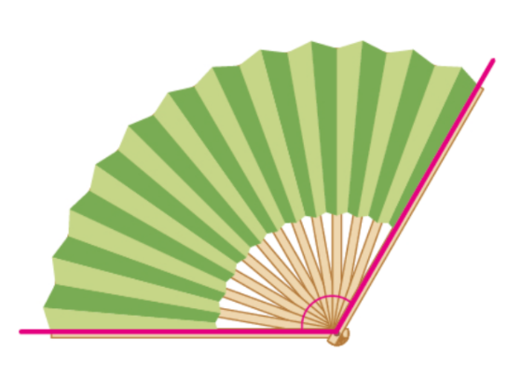

4-1
2. 각도
suhi_p_0401_02_0006
06 각도가 얼마쯤 될까요
Θ Description & Function
<쌍둥이 문제 버튼 클릭 시 나타나는 화면>
활동지 다운로드 버튼. 다운로드 되는 파일은 (4-1-2)수학익힘쌍둥이_06차시.hwp
답 칸 클릭하면 답 나타남. 정답 확인 버튼은 정답 가리기로 토글 됨.
3. 전자저작물의 도구 툴 그대로 사용. 단, 버튼 내의 텍스트는 약물에 사용하는 YGJAL 폰트, 24px로 바꿔주세요.
[관련 기능 DVD 개발물]
수학(박) 4-1 지도서\app\resource\contents_sub\lesson02\ops\ms_lesson02\ms_41_2_05_01_01.html
부채의 각도를 어림하고, 각도기로 재어 확인해 보세요.
#3
어림한 각도 | 약 °
잰 각도 | °
어림한 각도
120
잰 각도
120
#1
#2
삽화 파일명 | bg_more.png 수학(박) 4-1 지도서\app\resource\contents_sub\lesson02\ops\ms_lesson02\images\ms_41_2_05\ms_41_2_05_01_01

Slide 5
4-1
2. 각도
suhi_p_0401_02_0006
06 각도가 얼마쯤 될까요
Θ Description & Function
각도가 얼마쯤 될까요 │ 32~33쪽
3
5
<풀이 확인 버튼 클릭하면 나타나는 화면>
1
2
4
의자의 각도를 어림하고, 각도기로 재어 확인해 보세요.
어림한 각도 | 약 °
잰 각도 | °
어림한 각도
130
풀이
130
직각을 기준으로 직각보다 어느 정도 더 큰지를 생각하여 어림해 봅니다.

Slide 6

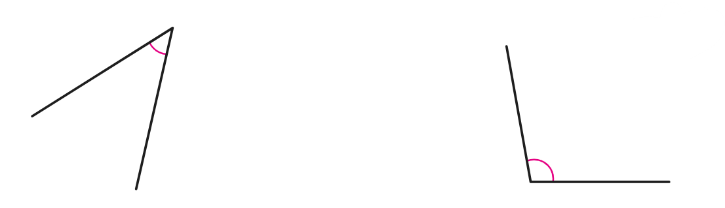



4-1
2. 각도
suhi_p_0401_02_0006
06 각도가 얼마쯤 될까요
Θ Description & Function
각도가 얼마쯤 될까요 │ 32~33쪽
3
5
풀이 확인 팝업창(7번 슬라이드)
답 칸 클릭하면 답 나타남. 정답 확인 버튼은 정답 가리기로 토글 됨.
이너 탭(8번 슬라이드)
4. 전자저작물의 도구 툴 그대로 사용. 단, 버튼 내의 텍스트는 약물에 사용하는 YGJAL 폰트, 24px로 바꿔주세요.
[관련 기능 DVD 개발물]
수학(박) 4-1 지도서\app\resource\contents_sub\lesson02\ops\ms_lesson02\ms_41_2_05_02_01.html
1
2
4
#4
각도를 어림하고, 각도기로 재어 확인해 보세요.
어림한 각도 | 약 °
잰 각도 | °
어림한 각도 | 약 °
잰 각도 | °
어림한 각도
45
어림한 각도
100
잰 각도
45
잰 각도
100
#3
#1
#2
삽화 파일명 | bg.svg 수학(박) 4-1 지도서\app\resource\contents_sub\lesson02\ops\ms_lesson02\images\ms_41_2_05\ms_41_2_05_02_01

Slide 7
4-1
2. 각도
suhi_p_0401_02_0006
06 각도가 얼마쯤 될까요
Θ Description & Function
각도가 얼마쯤 될까요 │ 32~33쪽
3
5
<풀이 확인 버튼 클릭하면 나타나는 화면>
1
2
4
각도를 어림하고, 각도기로 재어 확인해 보세요.
풀이
어림한 각도 | 약 °
잰 각도 | °
어림한 각도 | 약 °
잰 각도 | °
45
100
직각을 기준으로 직각보다 어느 정도 크고 어느 정도 작은지를 생각하여 어림해 보고 각도를 재어 봅니다.
45
100

Slide 8
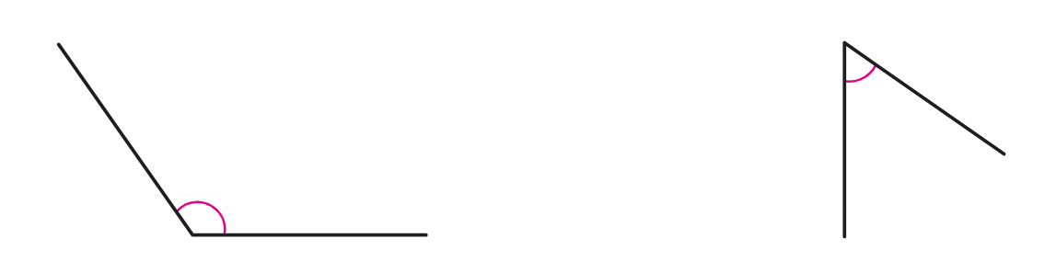


4-1
2. 각도
suhi_p_0401_02_0006
06 각도가 얼마쯤 될까요
Θ Description & Function
각도가 얼마쯤 될까요 │ 32~33쪽
3
5
풀 팝업창(9~10번 슬라이드)
풀이 확인 팝업창(11번 슬라이드)
답 칸 클릭하면 답 나타남. 정답 확인 버튼은 정답 가리기로 토글 됨.
1
2
4
각도를 어림하고, 각도기로 재어 확인해 보세요.
어림한 각도 | 약 °
잰 각도 | °
어림한 각도 | 약 °
잰 각도 | °
어림한 각도
125
어림한 각도
55
잰 각도
125
잰 각도
55
#1
#2
#3
삽화 파일명 | bg.svg 수학(박) 4-1 지도서\app\resource\contents_sub\lesson02\ops\ms_lesson02\images\ms_41_2_05\ms_41_2_05_02_01

Slide 9

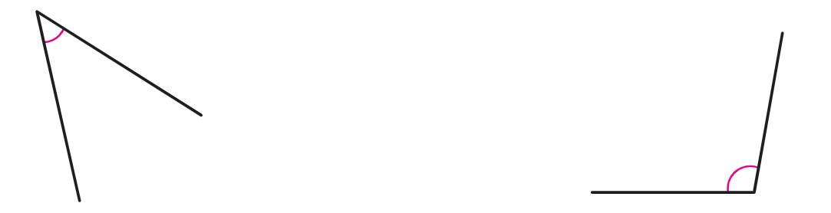
4-1
2. 각도
suhi_p_0401_02_0006
06 각도가 얼마쯤 될까요
Θ Description & Function
<쌍둥이 문제 버튼 클릭 시 나타나는 화면>
활동지 다운로드 버튼. 다운로드 되는 파일은 (4-1-2)수학익힘쌍둥이_06차시.hwp
. 답 칸 클릭하면 답 나타남. 정답 확인 버튼은 정답 가리기로 토글 됨.
이너 탭(다음 슬라이드)
4. 전자저작물의 도구 툴 그대로 사용. 단, 버튼 내의 텍스트는 약물에 사용하는 YGJAL 폰트, 24px로 바꿔주세요.
[관련 기능 DVD 개발물]
수학(박) 4-1 지도서\app\resource\contents_sub\lesson02\ops\ms_lesson02\ms_41_2_05_02_01.html
각도를 어림하고, 각도기로 재어 확인해 보세요.
#4
어림한 각도 | 약 °
잰 각도 | °
어림한 각도 | 약 °
잰 각도 | °
어림한 각도
50
어림한 각도
105
잰 각도
50
잰 각도
105
#3
#1
#2
삽화 파일명 | bg_more.svg 수학(박) 4-1 지도서\app\resource\contents_sub\lesson02\ops\ms_lesson02\images\ms_41_2_05\ms_41_2_05_02_01

Slide 10
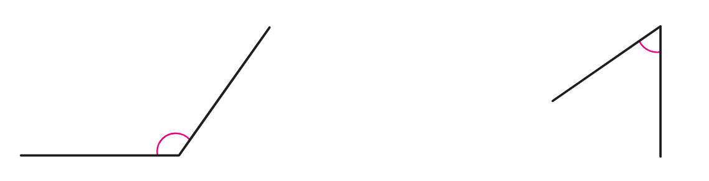
4-1
2. 각도
suhi_p_0401_02_0006
06 각도가 얼마쯤 될까요
Θ Description & Function
활동지 다운로드 버튼. 다운로드 되는 파일은 (4-1-2)수학익힘쌍둥이_06차시.hwp
. 답 칸 클릭하면 답 나타남. 정답 확인 버튼은 정답 가리기로 토글 됨.
각도를 어림하고, 각도기로 재어 확인해 보세요.
어림한 각도 | 약 °
잰 각도 | °
어림한 각도 | 약 °
잰 각도 | °
어림한 각도
130
어림한 각도
60
잰 각도
130
잰 각도
60
#1
#2
삽화 파일명 | bg_more.svg 수학(박) 4-1 지도서\app\resource\contents_sub\lesson02\ops\ms_lesson02\images\ms_41_2_05\ms_41_2_05_02_01

Slide 11
4-1
2. 각도
suhi_p_0401_02_0006
06 각도가 얼마쯤 될까요
Θ Description & Function
각도가 얼마쯤 될까요 │ 32~33쪽
3
5
<풀이 확인 버튼 클릭하면 나타나는 화면>
1
2
4
각도를 어림하고, 각도기로 재어 확인해 보세요.
풀이
어림한 각도 | 약 °
잰 각도 | °
어림한 각도 | 약 °
잰 각도 | °
어림한 각도
125
어림한 각도
55
직각을 기준으로 직각보다 어느 정도 크고 어느 정도 작은지를 생각하여 어림해 보고 각도를 재어 봅니다.
잰 각도
125
잰 각도
55

Slide 12

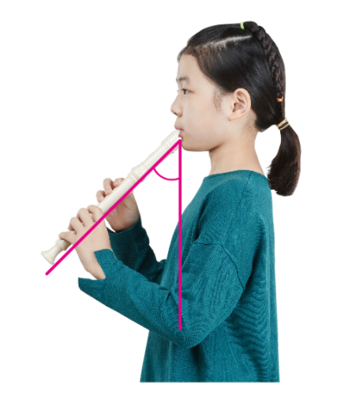
4-1
2. 각도
suhi_p_0401_02_0006
06 각도가 얼마쯤 될까요
Θ Description & Function
각도가 얼마쯤 될까요 │ 32~33쪽
3
5
풀 팝업창(다음 슬라이드)
2. 풀이 확인 팝업창(#1 풀 팝업창 다음 슬라이드)
3. 답 칸 클릭하면 답 나타남. 정답 확인 버튼은 정답 가리기로 토글 됨.
4. 전자저작물의 도구 툴 그대로 사용. 단, 버튼 내의 텍스트는 약물에 사용하는 YGJAL 폰트, 24px로 바꿔주세요.
[관련 기능 DVD 개발물]
수학(박) 4-1 지도서\app\resource\contents_sub\lesson02\ops\ms_lesson02\ms_41_2_05_03_01.html
1
2
4
리코더를 연주할 때의 각도를 어림하고 각도기로 재어 확인해 보세요.
#4
어림한 각도 | 약 °
잰 각도 | °
어림한 각도
45
잰 각도
45
#1
#2
#3
삽화 파일명 | bg.png 수학(박) 4-1 지도서\app\resource\contents_sub\lesson02\ops\ms_lesson02\images\ms_41_2_05\ms_41_2_05_03_01

Slide 13
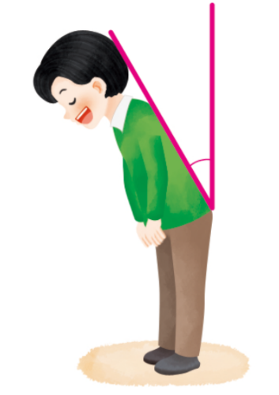
4-1
2. 각도
suhi_p_0401_02_0006
06 각도가 얼마쯤 될까요
Θ Description & Function
<쌍둥이 문제 버튼 클릭 시 나타나는 화면>
활동지 다운로드 버튼. 다운로드 되는 파일은 (4-1-2)수학익힘쌍둥이_06차시.hwp
답 칸 클릭하면 답 나타남. 정답 확인 버튼은 정답 가리기로 토글 됨.
3. 전자저작물의 도구 툴 그대로 사용. 단, 버튼 내의 텍스트는 약물에 사용하는 YGJAL 폰트, 24px로 바꿔주세요.
[관련 기능 DVD 개발물]
수학(박) 4-1 지도서\app\resource\contents_sub\lesson02\ops\ms_lesson02\ms_41_2_05_03_01.html
인사할 때의 각도를 어림하고 각도기로 재어 확인해 보세요.
#3
어림한 각도 | 약 °
잰 각도 | °
어림한 각도
30
잰 각도
30
#1
#2
삽화 파일명 | bg_more.png 수학(박) 4-1 지도서\app\resource\contents_sub\lesson02\ops\ms_lesson02\images\ms_41_2_05\ms_41_2_05_03_01

Slide 14
4-1
2. 각도
suhi_p_0401_02_0006
06 각도가 얼마쯤 될까요
Θ Description & Function
각도가 얼마쯤 될까요 │ 32~33쪽
3
5
<풀이 확인 버튼 클릭하면 나타나는 화면>
1
2
4
리코더를 연주할 때의 각도를 어림하고 각도기로 재어 확인해 보세요.
어림한 각도 | 약 °
잰 각도 | °
어림한 각도
45
풀이
45
리코더를 연주할 때의 각도는 직각의 반만큼의 각도로 어림할 수 있습니다. 각도를 재어 보면 45°입니다.

Slide 15


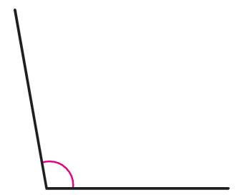
4-1
2. 각도
suhi_p_0401_02_0006
06 각도가 얼마쯤 될까요
Θ Description & Function
각도가 얼마쯤 될까요 │ 32~33쪽
3
5
풀 팝업창(다음 슬라이드)
풀이 확인 팝업창(#1 풀 팝업창 다음 슬라이드)
답 칸 클릭하면 답 나타남. 정답 확인 버튼은 정답 가리기로 토글 됨.
4. 전자저작물의 도구 툴 그대로 사용. 단, 버튼 내의 텍스트는 약물에 사용하는 YGJAL 폰트, 24px로 바꿔주세요.
[관련 기능 DVD 개발물]
수학(박) 4-1 지도서\app\resource\contents_sub\lesson02\ops\ms_lesson02\ms_41_2_05_04_01.html
1
2
4
선우와 주희가 각도를 어림하였습니다. 누가 더 정확하게 어림했는지 각도기로 재어 확인해 보세요.
#4
어림한 각도
선우 | 120°
주희 | 110°
잰 각도는 °이므로 가 더 정확하게 어림했습니다.
100
주희
#1
#2
#3
삽화 파일명 | bg.svg 수학(박) 4-1 지도서\app\resource\contents_sub\lesson02\ops\ms_lesson02\images\ms_41_2_05\ms_41_2_05_04_01

Slide 16
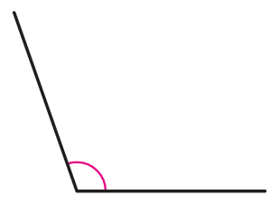
4-1
2. 각도
suhi_p_0401_02_0006
06 각도가 얼마쯤 될까요
Θ Description & Function
<쌍둥이 문제 버튼 클릭 시 나타나는 화면>
활동지 다운로드 버튼. 다운로드 되는 파일은 (4-1-2)수학익힘쌍둥이_06차시.hwp
답 칸 클릭하면 답 나타남. 정답 확인 버튼은 정답 가리기로 토글 됨.
3. 전자저작물의 도구 툴 그대로 사용. 단, 버튼 내의 텍스트는 약물에 사용하는 YGJAL 폰트, 24px로 바꿔주세요.
[관련 기능 DVD 개발물]
수학(박) 4-1 지도서\app\resource\contents_sub\lesson02\ops\ms_lesson02\ms_41_2_05_04_01.html
윤미와 석호가 각도를 어림하였습니다. 누가 더 정확하게 어림했는지 각도기로 재어 확인해 보세요.
#3
어림한 각도
윤미 | 125°
석호 | 105°
잰 각도는 °이므로 가 더 정확하게 어림했습니다.
110
석호
#1
#2
삽화 파일명 | bg_more.svg 수학(박) 4-1 지도서\app\resource\contents_sub\lesson02\ops\ms_lesson02\images\ms_41_2_05\ms_41_2_05_04_01

Slide 17
4-1
2. 각도
suhi_p_0401_02_0006
06 각도가 얼마쯤 될까요
Θ Description & Function
각도가 얼마쯤 될까요 │ 32~33쪽
3
5
<풀이 확인 버튼 클릭하면 나타나는 화면>
1
2
4
선우와 주희가 각도를 어림하였습니다. 누가 더 정확하게 어림했는지 각도기로 재어 확인해 보세요.
어림한 각도
선우 | 120°
주희 | 110°
풀이
각도를 재어 보면 100°입니다. 선우는 20°차이, 주희는 10°차이가 나므로 주희가 어림을 더 정확하게 했습니다.
잰 각도는 °이므로 가 어림을 더 정확하게 했습니다.
100
주희

Slide 18

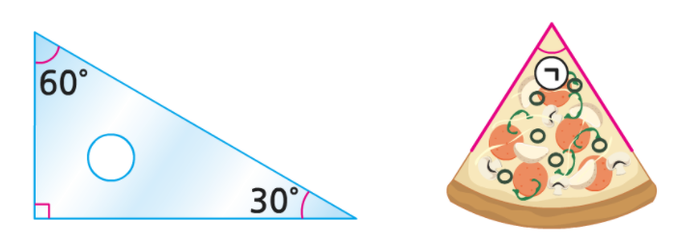
4-1
2. 각도
suhi_p_0401_02_0006
06 각도가 얼마쯤 될까요
Θ Description & Function
각도가 얼마쯤 될까요 │ 32~33쪽
3
5
풀 팝업창(다음 슬라이드)
풀이 확인 팝업창(#1 풀 팝업창 다음 슬라이드)
답 칸 클릭하면 답 나타남. 정답 확인 버튼은 정답 가리기로 토글 됨.
4. 전자저작물의 도구 툴 그대로 사용. 단, 버튼 내의 텍스트는 약물에 사용하는 YGJAL 폰트, 24px로 바꿔주세요.
[관련 기능 DVD 개발물]
수학(박) 4-1 지도서\app\resource\contents_sub\lesson02\ops\ms_lesson02\ms_41_2_05_05_01.html
1
2
4
삼각자의 각과 비교하여 ㉠의 각도를 어림하고, 그 까닭을 써 보세요. 그리고 어림한 각도가 맞는지 각도기로 재어 확인해 보세요.
#4
어림한 각도 | 약 °
잰 각도 | °
어림한 각도
65
잰 각도
65
까닭
삼각자에서 60°인 각보다 조금 더 크기 때문입니다.
#1
#2
#3
삽화 파일명 | bg.png 수학(박) 4-1 지도서\app\resource\contents_sub\lesson02\ops\ms_lesson02\images\ms_41_2_05\ms_41_2_05_05_01

Slide 19
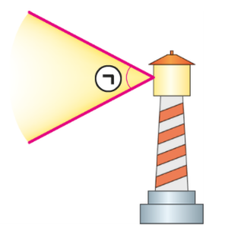
4-1
2. 각도
suhi_p_0401_02_0006
06 각도가 얼마쯤 될까요
Θ Description & Function
<쌍둥이 문제 버튼 클릭 시 나타나는 화면>
활동지 다운로드 버튼. 다운로드 되는 파일은 (4-1-2)수학익힘쌍둥이_06차시.hwp
답 칸 클릭하면 답 나타남. 정답 확인 버튼은 정답 가리기로 토글 됨.
3. 선 긋기, 각도기, 자, 삼각자 형태 클릭하면 나타날 수 있도록 함.
[기능 관련 참고 DVD개발물]
삼각자의 각과 비교하여 ㉠의 각도를 어림하고, 그 까닭을 써 보세요. 그리고 어림한 각도가 맞는지 각도기로 재어 확인해 보세요.
#3
어림한 각도 | 약 °
잰 각도 | °
어림한 각도
55
잰 각도
55
까닭
삼각자에서 60°인 각보다 조금 더 작기 때문입니다.
#1
#2
삽화 파일명 | bg_more.png 수학(박) 4-1 지도서\app\resource\contents_sub\lesson02\ops\ms_lesson02\images\ms_41_2_05\ms_41_2_05_05_01

Slide 20
4-1
2. 각도
suhi_p_0401_02_0006
06 각도가 얼마쯤 될까요
Θ Description & Function
각도가 얼마쯤 될까요 │ 32~33쪽
3
5
<풀이 확인 버튼 클릭하면 나타나는 화면>
1
2
4
삼각자의 각과 비교하여 ㉠의 각도를 어림하고, 그 까닭을 써 보세요. 그리고 어림한 각도가 맞는지 각도기로 재어 확인해 보세요.
어림한 각도 | 약 °
잰 각도 | °
어림한 각도
65
풀이
잰 각도
65
㉠의 각도는 삼각자의 60°와 비슷하므로 60°의 각을 이용하여 어림해 봅니다.
까닭
삼각자에서 60°인 각보다 조금 더 크기 때문입니다.

